Slide 1
শুভেচ্ছা/ স্বাগতম

Slide 2
শিক্ষক পরিচিতি
ছবি
পরিচয়
মোঃ ওবায়দুর রহমান
এম এস এস রাষ্ট্রবিজ্ঞান
প্রভাষক
তথ্য ও যোগাযোগ প্রযুক্তি
বসন্তকেদার ডিগ্রী কলেজ
মোহনপুর, রাজশাহী।
আজীবন সদস্য বাংলাদেশ কম্পিউটার সোসাইটি, ঢাকা
জেলা এ্যম্বাসেডর A2i শিক্ষা মন্ত্রাণালয়
mdorhelal@gmail.com
01770144076 , 01961326237

Slide 3
পাঠ পরিচিতি
শ্রেনীঃ একাদশ
পৌরনীতি ও সুশাসন
সময়ঃ ৪৫ মিনিট
তারিখঃ ৩০/০৬/২০২০

Slide 4
মুল শিরোনামঃ দেশপ্রেম ও জাতীয়তা
অধ্যায়ঃ ১০
আজকের পাঠ/পাঠ ঘোষনাঃ জাতি ও জাতীয়তা, জাতির ধারণা ও সংজ্ঞা, জাতীয়তার ধারণা ও সংজ্ঞা

Slide 5
এসো বন্ধুরা আমার একটি ভিডিও ক্লাস দেখ
https://youtu.be/8QxDy7Iyn3Y

Slide 6
নিচের ছবি গুলো লক্ষ্য করি

Slide 7
নিচের ছবি গুলো লক্ষ্য করি

Slide 8
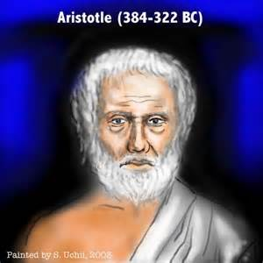
নিচের ছবি গুলো লক্ষ্য করি

Slide 9
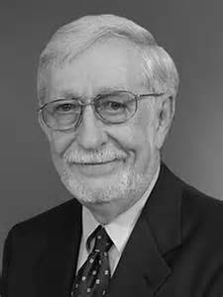
নিচের ছবি গুলো লক্ষ্য করি

Slide 10
নিচের ছবি গুলো লক্ষ্য করি

Slide 11
নিচের ছবি গুলো লক্ষ্য করি

Slide 12
নিচের ছবি গুলো লক্ষ্য করি

Slide 13
প্রারম্ভিক বক্তব্য
দেশপ্রেম ও জাতীয়তা
জাতি ও জাতীয়তা, জাতির ধারণা ও সংজ্ঞা, জাতীয়তার ধারণা ও সংজ্ঞা

Slide 14
শিখন ফল
১। জাতি ও জাতীয়তা কি বলতে পারবে?
২। জাতির ধারণা ও সংজ্ঞা কি বলতে পারবে?
৩। জাতীয়তার ধারণা ও সংজ্ঞা কি বলতে পারবে?

Slide 15
শিখন ফলের আলোকে প্রশ্ন
১। জাতি ও জাতীয়তা কি বল?
২। জাতির ধারণা ও সংজ্ঞা কি বল?
৩। জাতীয়তার ধারণা ও সংজ্ঞা কি বল?

Slide 16
একক কাজের প্রশ্ন
জাতি ও জাতীয়তা কি বল?
সময়ঃ ৫ মিনিট

Slide 17
একক কাজের সমাধান
জাতি ও জাতীয়তার ইংরেজী প্রতিশব্দ হলো যথাক্রমে Nation ও Nationality ইংরেজী। Nation ও Nationality শব্দ দুটি উদ্ভুত হয়েছে ল্যাটিন শব্দ Natio বা Natus থেকে যার অর্থ হলো Born অথ্যাৎ জন্ম। সুতরাং উৎপত্তিগত বা শাব্দিক দিক থেকে জাতি ও জাতীয়তা বলতে বুঝায় একই বংশোদ্ভুত জনসমষ্টি।
আধুনিক লেখকগণ জাতি ও জাতীয়তার মধ্যে পার্থক্য নির্দেশ করেছেন। তাদের মতে জাতীয়তা এক ধরনের চেতনা বা মানসিক অনুভুতি। জাতীয়তার চেতনা দ্বারা উদ্বুদ্ধ জনসমাজ স্বাধীন হতে চাইলে বা স্বাধীন হলে তাকে জাতি বলে। পঞ্চদশ ও ষোড়শ শতকে ইউরোপীয় জনগনের মধ্যে জাতীয়তাবাদী ভাবধারার উন্মেষ ঘটে। জাতীয়তাবাদী চেতনার প্রসার লাভের ফলেই পৃথিবীতে একসময় জাতীয় রাষ্ট্রের ধারণা জনপ্রিয় হয়ে ওঠে। এক জাতি এক দেশ এই শ্লোগানে উজ্জীবিত হয়ে অনেক পরাধীন জাতি স্বাধীনতা সংগ্রামে ঝাপিয়ে পড়ে এবং স্বাধীনতা সার্বভৌমত্ব লাভ করে। সুতরাং জাতি হচ্ছে জাতীয়তাবাদী চেতনারই ফসল।

Slide 18
জোড়ায় কাজ

Slide 20
জোড়ায় কাজের প্রশ্ন
জাতির ধারণা ও সংজ্ঞা কি বল?
সময়ঃ ৫ মিনিট

Slide 21
জোড়ায় কাজের সমাধান
রাজনৈতিকভাবে সংগঠিত সমাজকেই জাতি বা Nation বলে। জাতি হলো নির্দিষ্ট ভুখন্ডে বসবাসকারী এমন এক জনসমষ্টি যারা ধর্ম ভাষা, সাহিত্য, সংস্কৃতি, কৃষ্টি এবং ঐতিহ্যের বন্ধনে আবদ্ধ এবং যাদের মধ্যে সামাজিক, রাজনৈতিক ও অর্থনৈতিক বিষয়ে ঐক্য বিদ্যমান। একটি জনসমাজ জাতীয়তাবোধে উদ্বুদ্ধ হলে এবং রাজনৈতিক সংগঠনের ভিত্তিতে স্বাধীন হবার চেষ্টা করলে বা স্বাধীন হলে জাতিতে পরিণত হয়।
লর্ড ব্রাইস বলেন জাতি হলো রাজনৈতিকভাবে সংগঠিত এমন এক জাতীয়তা যা স্বাধীন কিংবা স্বাধীনতাকামী।
অধ্যাপক ম্যাকাইভার এর মতে ঐতিহাসিক পরিস্থিতি দ্বারা সৃষ্ট, আধাত্ম চেতনা দ্বারা সমর্থিত, একত্রে বাস করতে ইচ্ছুক, সম্প্রদায়গত মনোভাবের অধিকারী জনসমাজ যখন নিজেদের শাসনব্যবস্থা নিজেরাই প্রণয়ন করতে চায়, তখন তাকে জাতি বলে।
অধ্যাপক যে এইচ হায়েস এর মতে জাতীয়তাবোধে উদ্বুদ্ধ জনসমাজ ঐক্যবদ্ধ হয়ে এবং সার্বভৌম স্বাধীনতা লাভ করে জাতিতে পরিণত হয়।

Slide 22
দলীয় কাজ

Slide 23
দলীয় কাজ

Slide 24
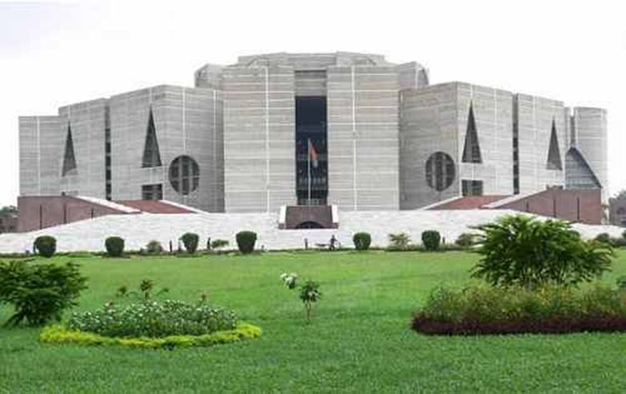

Slide 25
দলীয় কাজের প্রশ্ন
জাতীয়তার ধারণা ও সংজ্ঞা কি বল?
সময়ঃ ১০ মিনিট

Slide 26
দলীয় কাজের সমাধান
কোনো জনসমাজের মধ্যে যখন রাজনৈতিক চেতনার সঞ্চার হয়, তখন তাকে জাতীয়তা বলে। এ জন্য জাতীয়তাকে বলা হয় রাজনৈতিক চেতনা সম্পন্ন জনসমাজ।
জন স্টুয়ার্ট মিল এর মতে রাজনৈতিক চেতনা সম্পন্ন জনগোষ্ঠী যখন একই সরকারের অধীনে বাস করতে চায় এবং ইচ্ছা করে যে, সরকার হবে তাদের নিজস্ব সরকার বা তাদের একাংশের সরকার তখন তাকে জাতি বলে।
ফরাসি লেখক রেনাঁ বলেন জাতীয়তা একটি মানসিক সত্তা এবং এক প্রকার সজীব মানসিকতা।
অধ্যাপক হ্যারল্ড যে লাস্কি এর মতে জাতীয়তার ধারণা এক প্রকার মানসিক ধারণা।
হান্স কোঁন এর মতে জাতীয়তাবোধ মুলত এক মানসিক অবস্থা এবং এক প্রকার সচেতনতা।
সুতরাং জাতীয়তা হচ্ছে এক ধরনের আধাত্ম চেতনা ও মানসিক ধারণা। একই ভাষা, সাহিত্য, সংস্কৃতি, ধর্ম, বংশ, ইতিহাস, ঐতিহ্য এবং ভৌগলিক সান্নিধ্যতার সুত্রে আবদ্ধ জনসমষ্টি যখন নিজেদেরকে অন্য জনসমষ্টি হতে আলাদা মনে করে তখন সেই জনসমষ্টিকে জাতীয়তা বলে।

Slide 27
মুল্যায়ন
জ্ঞান মুলক,অনুধাবন মুলক, প্রয়োগ মুলক প্রশ্ন
১। জাতি হলো রাজনৈতিকভাবে সংগঠিত এমন এক জাতীয়তা যা স্বাধীন কিংবা স্বাধীনতাকামী- উক্তিটি কার?
ক। যে এইচ হায়েস খ। লর্ড ব্রাইস গ। রামজে ম্যুইর ঘ। অধ্যাপক জিম্মান
২। জাতি হলো ঐতিহাসিকভাবে বিকশিত এমন একটি স্থায়ী জনসমাজ যাদের ভাষা এক, বাসভুমি এক, অর্থনৈতিক জীবন এবং মানসিক গঠনও এক এবং এই মানসিক গঠন একটি সাধারণ সংস্কৃতির মধ্য দিয়ে প্রকাশিত হয়, উক্তিটি কার?
ক। স্ট্যালিন খ। হারল্ড লাস্কি গ। অধ্যাপক জিম্মান ঘ। লর্ড ব্রাইস
৩। জাতীয়তার ধারণা হলো মুলত ভাবগত- উক্তিটি কার?
ক। লর্ড ব্রাইস খ। ম্যাকাইভার গ। রেঁনা ঘ। অধ্যাপক জিম্মান
৪। জাতীয়তার ধারণা একপ্রকার মানসিক ধারণা- উক্তিটি কার?
ক। হারল্ড লাস্কি খ। লর্ড ব্রাইস গ। রেঁনা ঘ। ম্যাকাইভার
৫। জাতি রাষ্ট্রের উদ্ভব হয়েছে কখন থেকে?
ক। প্রাচীন যুগে খ। মধ্যয যুগে গ। পঞ্চদশ ও ষোড়শ শতকে ঘ। একবিংশ শতকে

Slide 28
জ্ঞান মুলক,অনুধাবন মুলক, প্রয়োগ মুলক প্রশ্ন (ক)
৬। জাতি ও জাতিয়তার মধ্যে পার্থক্যের মুলে কোনটি মুখ্য?
ক। ভাষাগত ঐক্য খ। ধর্মীয় ঐক্য গ। রাজনৈতিক সংগঠন ও স্বাধীনতা ঘ। মানসিক ধারণা
৭। জাতীয়তা শব্দের ইংরেজী প্রতিশব্দ কি?
ক। Nationalism খ। Nationality গ। National ঘ। Nation
৮। জাতীয়তাবাদী চেতনার ফসল কি?
ক। জাতীয়তা খ। উপজাতি গ। গোষ্ঠী ঘ। জাতি
৯। রাজনৈতিকভাবে সংগঠিত সমাজকে কি বলে?
ক। জাতি খ। সমাজ গ। রাজনৈতিক সমাজ ঘ। নির্বাচক মন্ডলী
১০। জাতি রাষ্ট্রের স্বপ্নদ্রষ্টা কে ?
ক। ম্যাকিয়াভেলী খ। বিসমার্ক গ। হিটলার ঘ। মুসোলিনি
১১। জার্মানিতে উগ্র জাতীয়তাবাদী চেতনার জন্ম দেন কে?
ক। হিটলার খ। বিসমার্ক গ। হেগেল ঘ। ম্যাকিয়াভেলী

Slide 29
উচ্চতর দক্ষতা ও বহুপদী সমাপ্তি সুচক বহুর্নিবাচনী প্রশ্ন
১২। বাঙালী জাতীয়তাবাদের সমর্থক দল হলো -
i- বাংলাদেশ আওয়ামী লীগ, জাতীয় সমাজতান্ত্রিক দল ii- জামায়াতে ইসলামী iii- বাংলাদেশ জাতীয়তাবাদী দল, গণতন্ত্রী দল, বাংলাদেশের কম্যুনিষ্ট পার্টি ---নিচের কোনটি সঠিক?
ক- i ও ii খ- i ও iii
গ- ii ও iii ঘ- i, ii ও iii
১৩। ১৯৭১ সালে মুক্তিযুদ্ধের বিরোধিতা করেছিল ?-
i- জনতা লীগ, ন্যাশনা ল আওয়ামী পার্টি ii- কম্যুনিষ্ট পার্টি
iii- মুসলিম লীগ, জামায়াতে ইসলামী, পিডিপি, নেজামে ইসলাম --- নিচের কোনটি সঠিক?
ক- i ও ii খ- iii
গ- ii ও iii ঘ- i, ii ও iii
১৪। একটি জাতি হতে পারে-
i- স্বায়ত্বশাসিত ii- পরাধীন iii- স্বাধীন --- নিচের কোনটি সঠিক?
ক- i খ- i ও iii গ- ii ও iii ঘ- i, ii ও iii

Slide 30
উচ্চতর দক্ষতা ও বহুপদী সমাপ্তি সুচক বহুর্নিবাচনী প্রশ্ন
মিজান কলকাতা থেকে বাংলাদেশের ময়মনসিংহ শহরে বেড়াতে এসেছেন। তার বান্ধবী অধ্যাপক রিনা আক্তার ময়মনসিংহ শহরের একটি কলেজে অধ্যাপনা করেন। দুজনই বাঙালী। কিন্তু তাদের ভৌগলিক বা রাষ্ট্রীয় জাতীয়তা ভিন্ন ভিন্ন।
১৫। জাতীয়তার কোন উপাদানের বিবেচনায় অধ্যাপক মিজান ও অধ্যাপক রিনা আক্তার উভয়েই বাঙালী ?
i- নৃতাত্ত্বিক ii- রাষ্ট্রিক iii- ভৌগলিক --- নিচের কোনটি সঠিক?
ক- i খ- ii
গ- iii ঘ- i, ii ও iii
১৬। বাংলাদেশের জনগনের নৃতাত্ত্বিক জাতীয়তা কোনটি- ?
i- বাঙালী ii- বাংলাদেশী iii- বাংলাদেশী বাঙালী --- নিচের কোনটি সঠিক?
ক- i খ- iii গ- ii ও iii ঘ- i, ii ও iii

Slide 31
সমাধান
১। খ ২। ক ৩। গ ৪। ক ৫। গ ৬। গ
৭। খ ৮। ঘ ৯। ক ১০। ক ১১। খ
১২। খ ১৩। খ ১৪। ঘ ১৫। ক ১৬। ক

Slide 32
বাড়ির কাজ
জাতি ও জাতীয়তা কি আলাদাভাবে দেখাও?
সহায়ক গ্রন্থ/ প্রকাশনীঃ পৌরনীতি ও সুশাসনঃ হাসান বুক হাউস, লেকচার প্রকাশনী, অক্ষরপত্র প্রকাশনী, ব্যতিক্রম ধারা, কাজল ব্রাদার্স

Slide 33
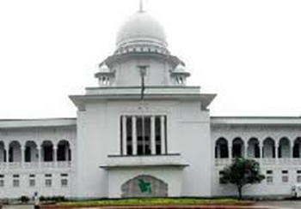
ধন্যবাদ

